Slide 1


Лекция 5
автоматизированные системы управления ресурсами предприятия
Интеграция процессов и данных для повышения эффективности бизнеса.

Slide 2




Значение управления ресурсами для успешного бизнеса
Управление ресурсами напрямую влияет на прибыль и конкурентоспособность. ERP-системы эволюционируют с 1960-х годов, расширяя функционал и обеспечивая интеграцию с аналитикой и внешними сервисами.
2

Slide 3








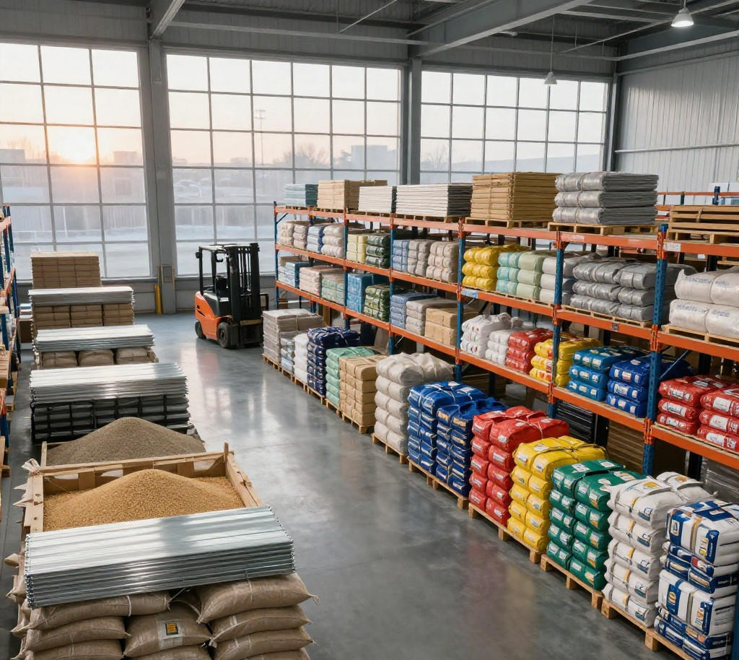


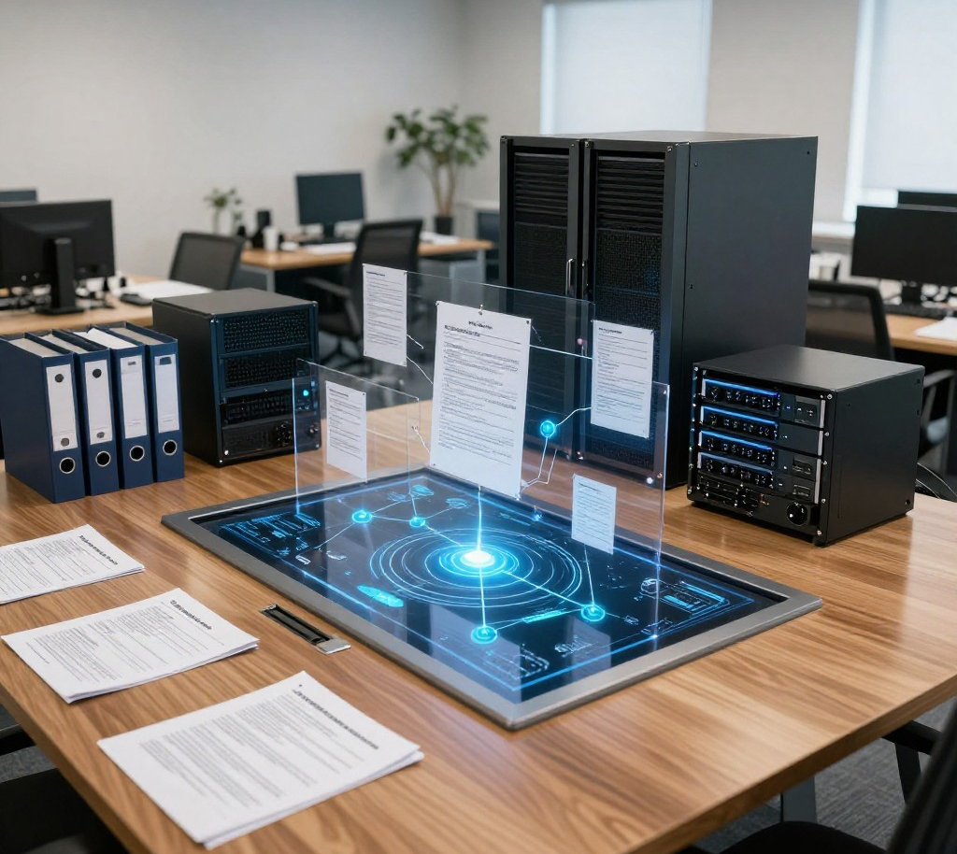
Основные виды ресурсов в ИСУП
Материальные ресурсы: сырье и продукция
Сырьё и готовая продукция формируют материальную основу предприятия. Системы ИСУП обеспечивают учёт и оптимизацию складских запасов, что снижает издержки и ускоряет производственные процессы.
Человеческие ресурсы: персонал и компетенции
Управление кадрами включает учёт опыта, навыков и графиков работы. Автоматизация помогает эффективно распределять задачи и повышать квалификацию сотрудников через анализ данных.
Финансовые ресурсы: бюджеты и активы
Финансовое управление охватывает планирование расходов и контролирование активов. ERP-системы обеспечивают прозрачность финансовых потоков и предотвращают перерасход средств.
Информационные и технологические ресурсы
Данные и технические средства поддерживают бизнес-процессы. Автоматизированные решения обеспечивает централизованный доступ к документации и контроль над применяемыми технологиями.
3

Slide 4











Ключевые модули современных ERP-систем
Финансовый учет
Обеспечивает контроль бюджета, ведение бухгалтерии и финансовый анализ в реальном времени.
Закупки
Автоматизирует процесс выбора поставщиков, оформления и контроля заказов, снижая риски излишков и дефицита.
Складской учет
Управляет запасами, распределением и движением товаров с точным учетом остатков.
Производство
Планирует и контролирует производственные этапы, оптимизируя использование ресурсов и сроки выпуска.
Управление персоналом
Обеспечивает обработку кадровых данных, учет рабочего времени и развитие сотрудников.
4

Slide 5

Критические требования к информационной системе
Надежность системы должна обеспечивать бесперебойную работу вне зависимости от объема данных и активности пользователей.
Масштабируемость позволяет адаптировать систему к росту предприятия без снижения производительности.
Интеграция с внешними приложениями обеспечивает расширение функционала и обмен данными с другими сервисами.
Конфиденциальность и защита данных критичны для сохранения коммерческой тайны и соответствия нормативам.
5

Slide 6

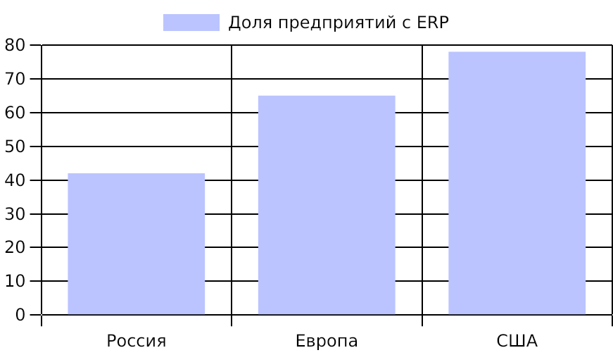
Статистика внедрения ERP в России и мире
За последние пять лет Россия демонстрирует наиболее активный рост внедрений, опережая европейские и американские темпы.
Рост охвата ERP-систем свидетельствует о возрастающей важности цифровой трансформации бизнеса в глобальном масштабе.
CNews Analytics, 2022
6

Slide 7


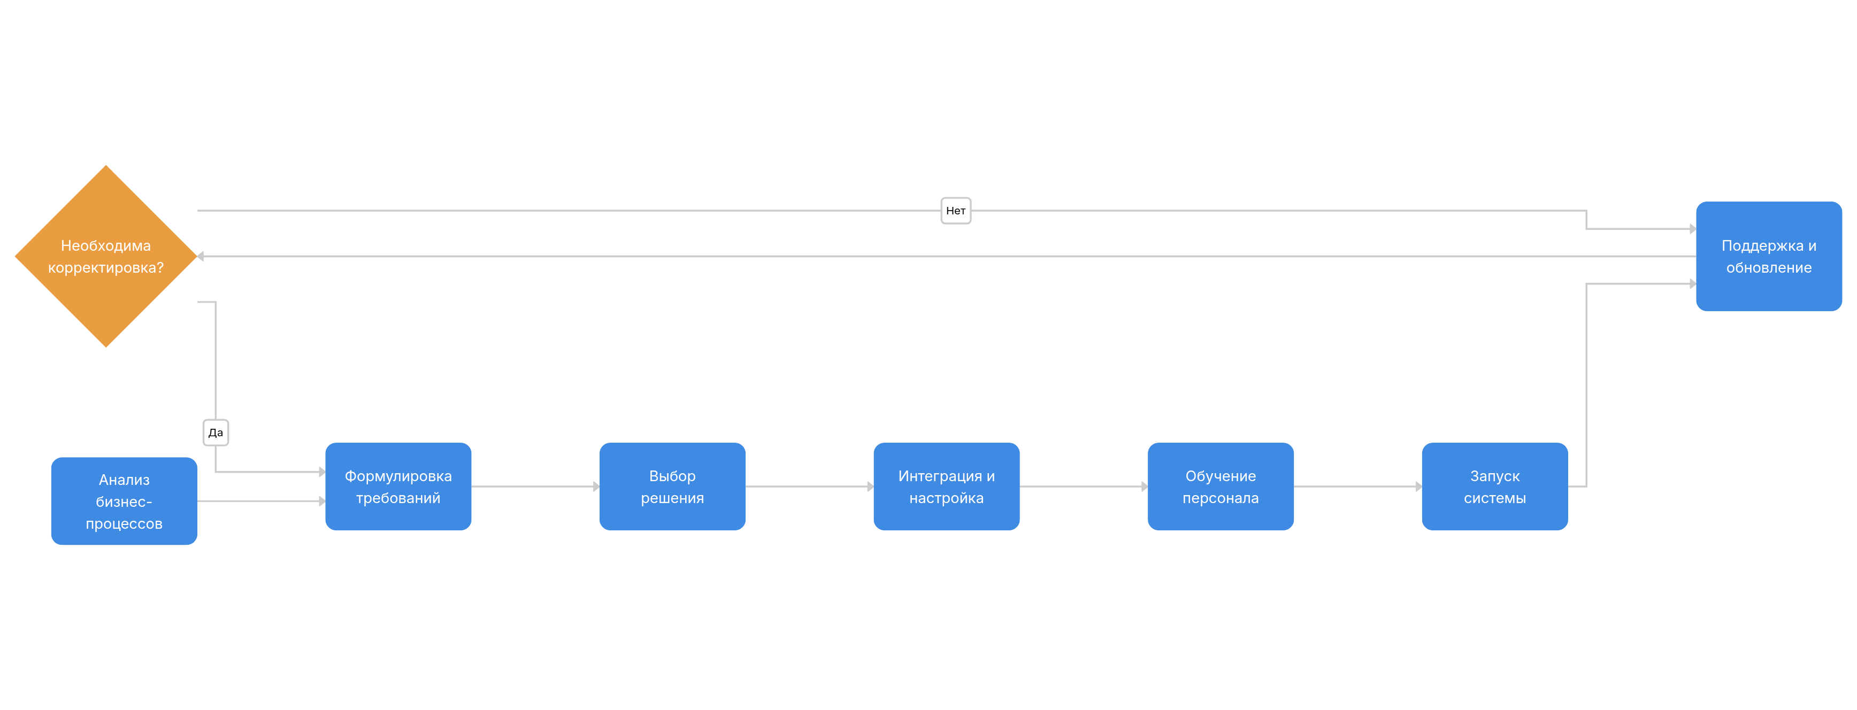
Этапы внедрения автоматизированной системы управления ресурсами
Стандартный процесс интеграции ИСУП на предприятии
7

Slide 8


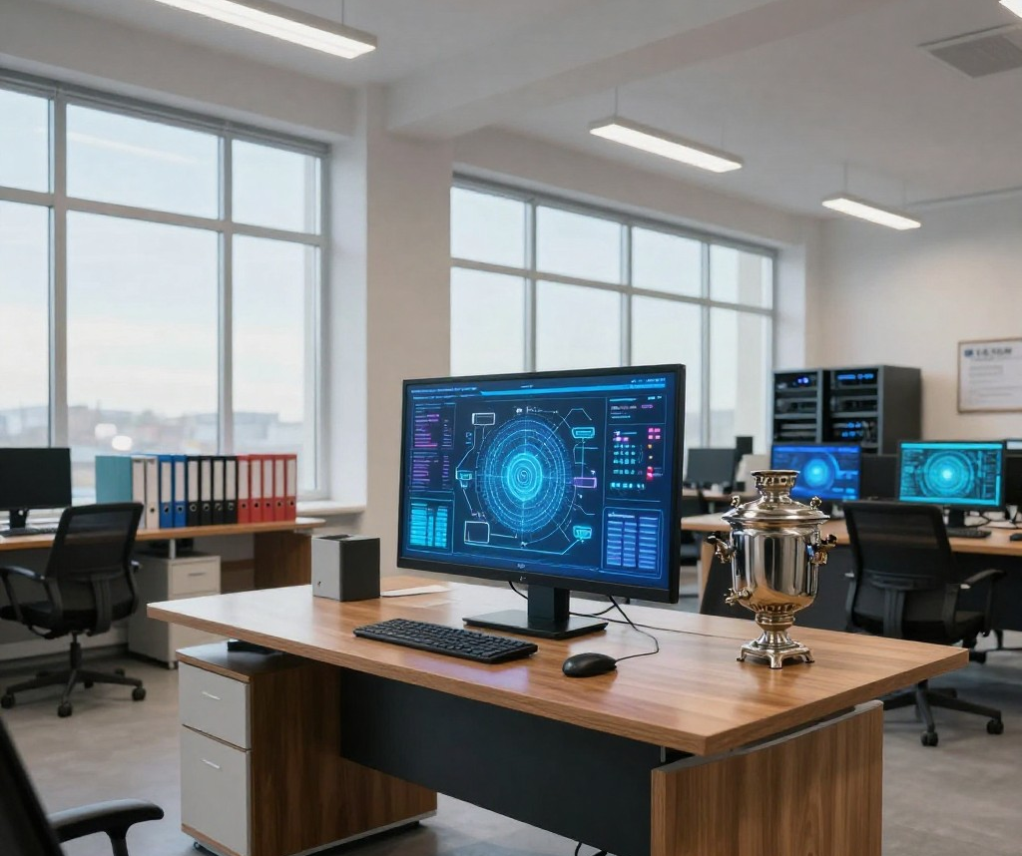
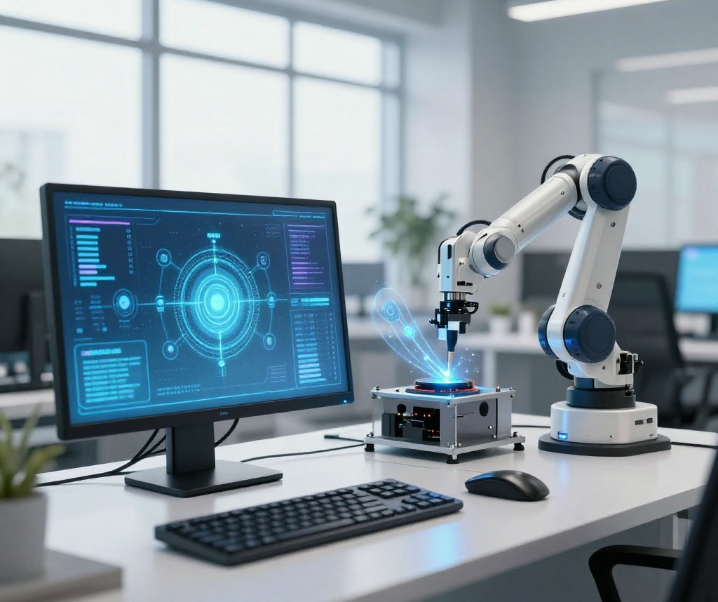
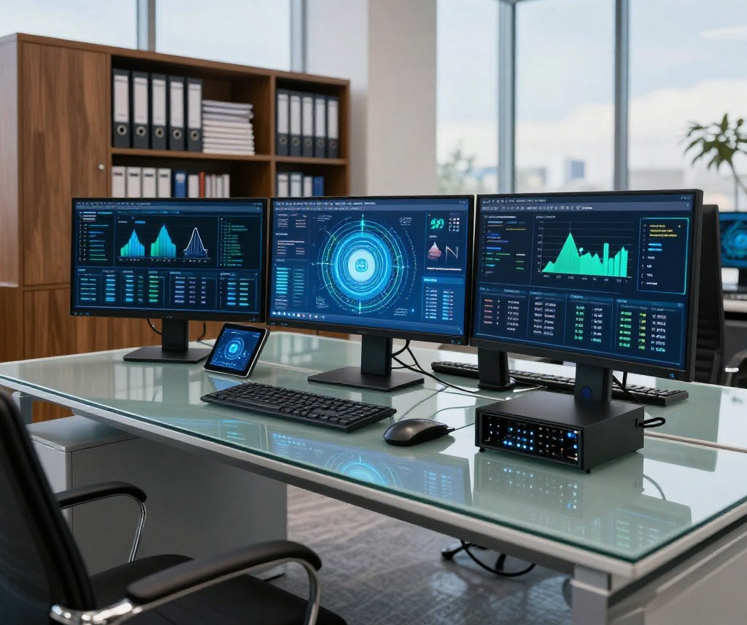
Преимущества внедрения автоматизированных систем
Прозрачность и контроль бизнес-процессов
Снижение затрат и ускорение решений
Масштабируемость и глубокий анализ
ИСУП позволяет отслеживать операции в режиме реального времени, предотвращая ошибки и повышая ответственность сотрудников. Это сокращает потери и улучшает управление ресурсами.
Автоматизация минимизирует ручной труд, сокращает издержки и повышает скорость обработки информации, что способствует быстрому принятию управленческих решений.
Системы легко адаптируются под рост компании и обеспечивают детализированные отчёты для постоянного улучшения эффективности бизнеса.
8

Slide 9


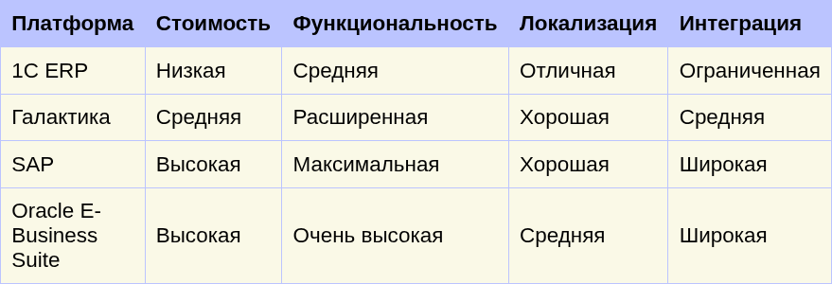
Сравнение ключевых ERP-платформ
Основные параметры российских и международных ERP-систем, влияющие на выбор и внедрение.
Российские ERP-системы лучше адаптированы к местным условиям при меньшей стоимости; международные — более функциональны, но дороже.
Рынок ERP, 2023
9

Slide 10

Будущее информационных систем управления ресурсами
ИСУП совершенствуются с внедрением ИИ, расширением аналитики и переходом на мобильные облачные решения, что обеспечивает рост эффективности и цифровую трансформацию компаний.

